Slide 1
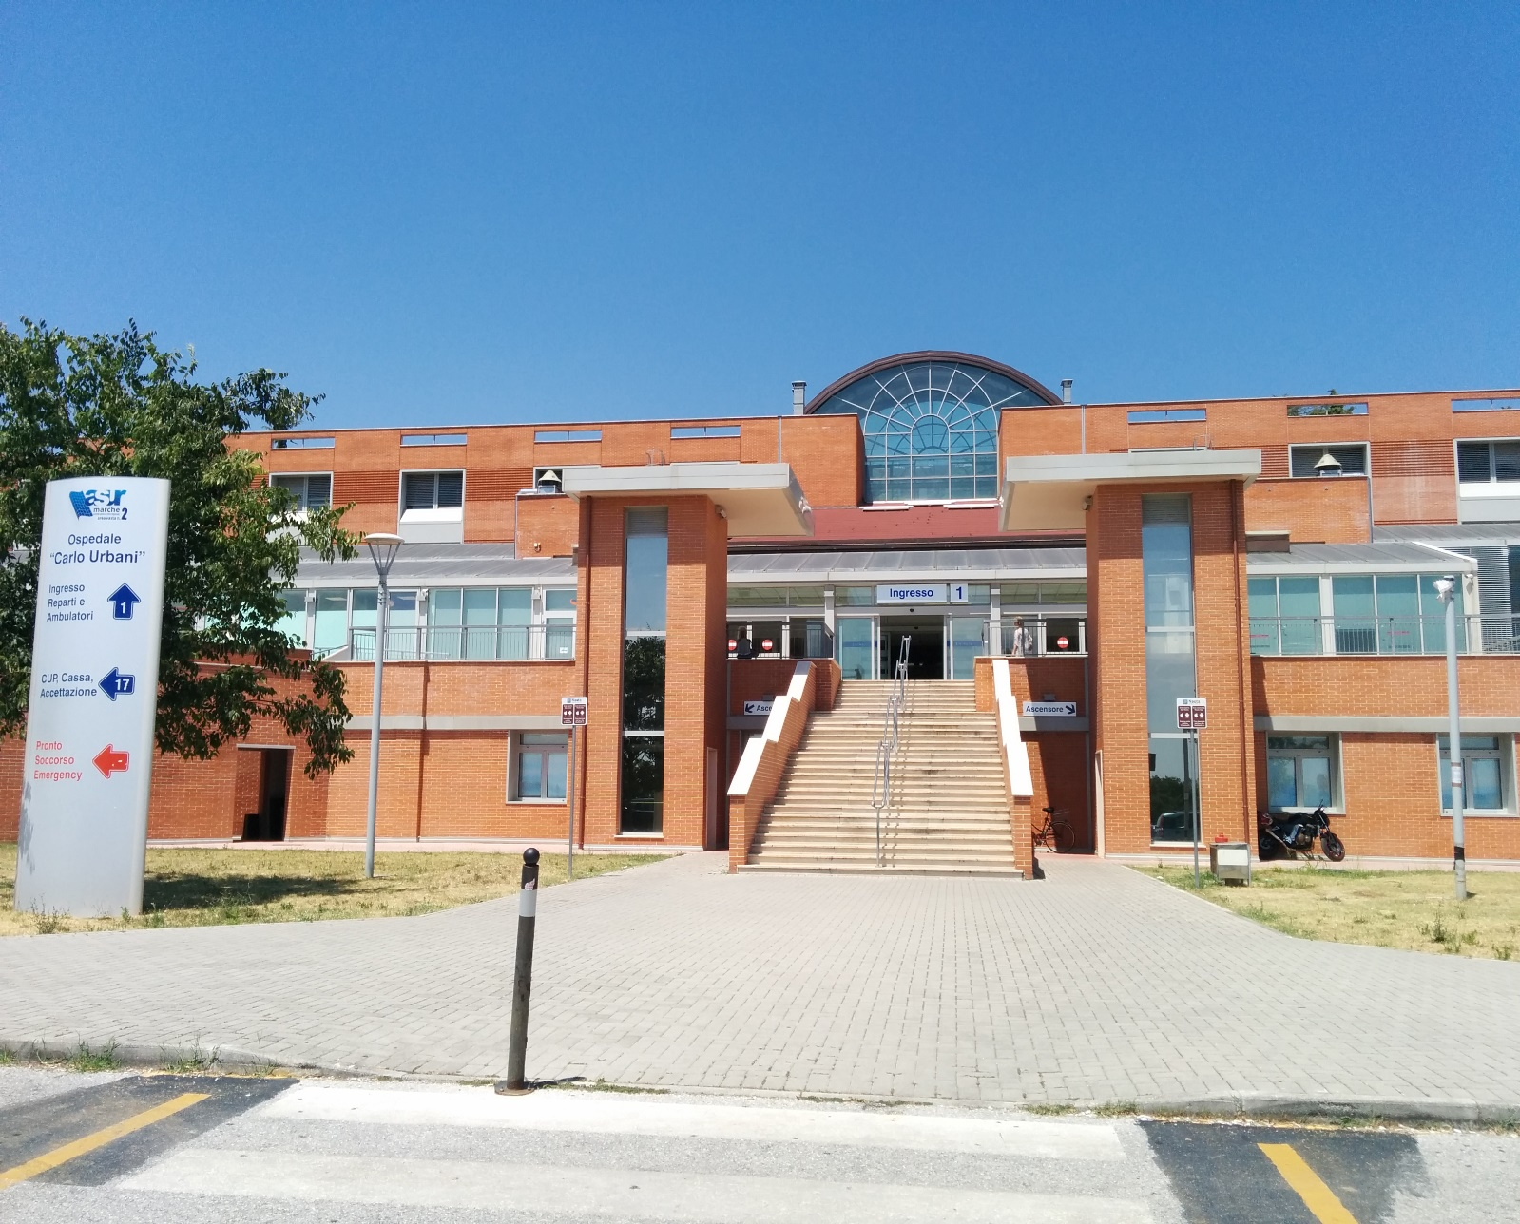

LA PARTOANALGESIA IN EPOCA COVID:
LA NOSTRA ESPERIENZA
U. O. C. Anestesia Terapia Intensiva Analgesia
Area vasta 2 – Jesi (An)
Direttore Dr. Tonino Bernacconi
Dr.ssa Antonella Jorio
Dr.ssa Claudia Paoletti

Slide 2
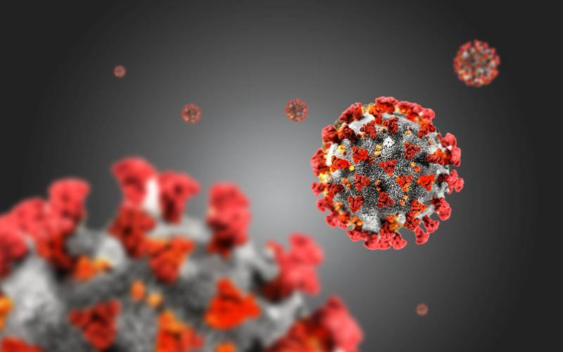
INTRODUZIONE
31 Dicembre 2019 segnalato un focolaio di polmonite ad eziologia sconosciuta a Wuhan in Cina
9 Gennaio 2020 identificato un nuovo Coronavirus come agente responsabile
11 Marzo 2020 dichiarazione di pandemia da parte dell’OMS
Misure principali suggerite dall’ISS:
1 - corsi di formazione del personale sanitario
2 - identificazione degli ospedali destinati ad accettare pz Covid 19+
3 - implementare i posti in Terapia Intensiva (rischio di saturazione)
Adeguamento Ospedale Carlo Urbani:
attivazione piani di contingenza per elevata richiesta di assistenza (disponibilità di dpi e di apparecchiature di ventilazione in primis) di pazienti con difficoltà respiratorie moderate e gravi e
realizzazione di una seconda Terapia Intensiva.

Slide 3
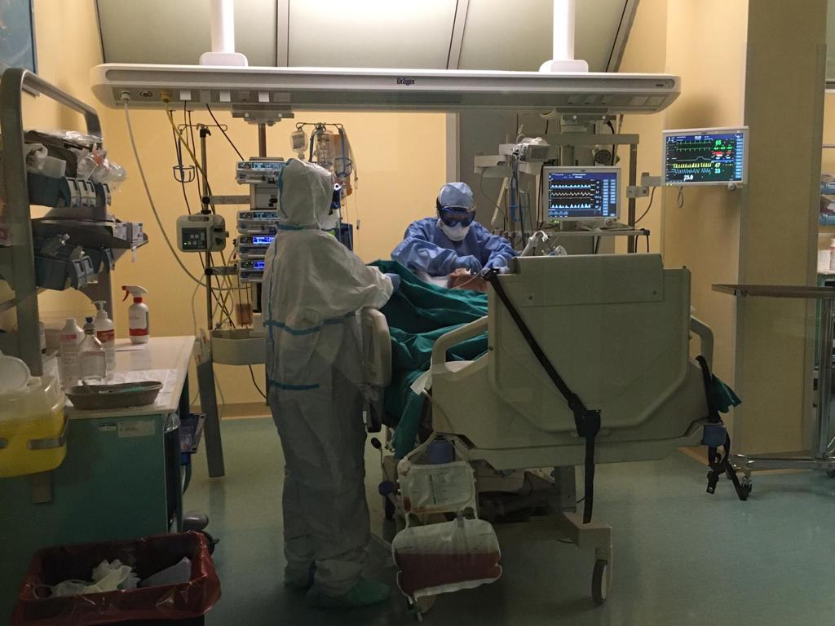
RIORGANIZZAZIONE OSPEDALE
Suddivisione in due blocchi: uno per paz. Covid 19 + e l’altro per quelli neg. in condizioni di massima sicurezza
Possibilità di mantenere operativo il punto nascita e proseguire l’attività di partoanalgesia
Conversione dei reparti di degenza ordinaria in: Covid Zone 1 (Ortopedia)
Covid Zone 2 (Cardiologia) il 10 Marzo
Covid Zone 3 (Pneumologia)
Covid Zone 4 (Chirurgia-Urologia)
1° pz in TI 1 il 4 Marzo
Apertura 2° Terapia Intensiva ( Utic) di 7 posti letto il 18 Marzo
Covid Zone 5 (Medicina C) il 20 Marzo
Pronto Soccorso no-Covid in una tenda della Protezione civile, in prossimità del P.S. ginecologico
Ospedale da campo (40 letti post-acuzie) gestito dalla Marina Militare Battaglione San Marco
Blocco no-Covid a regime ridotto

Slide 4
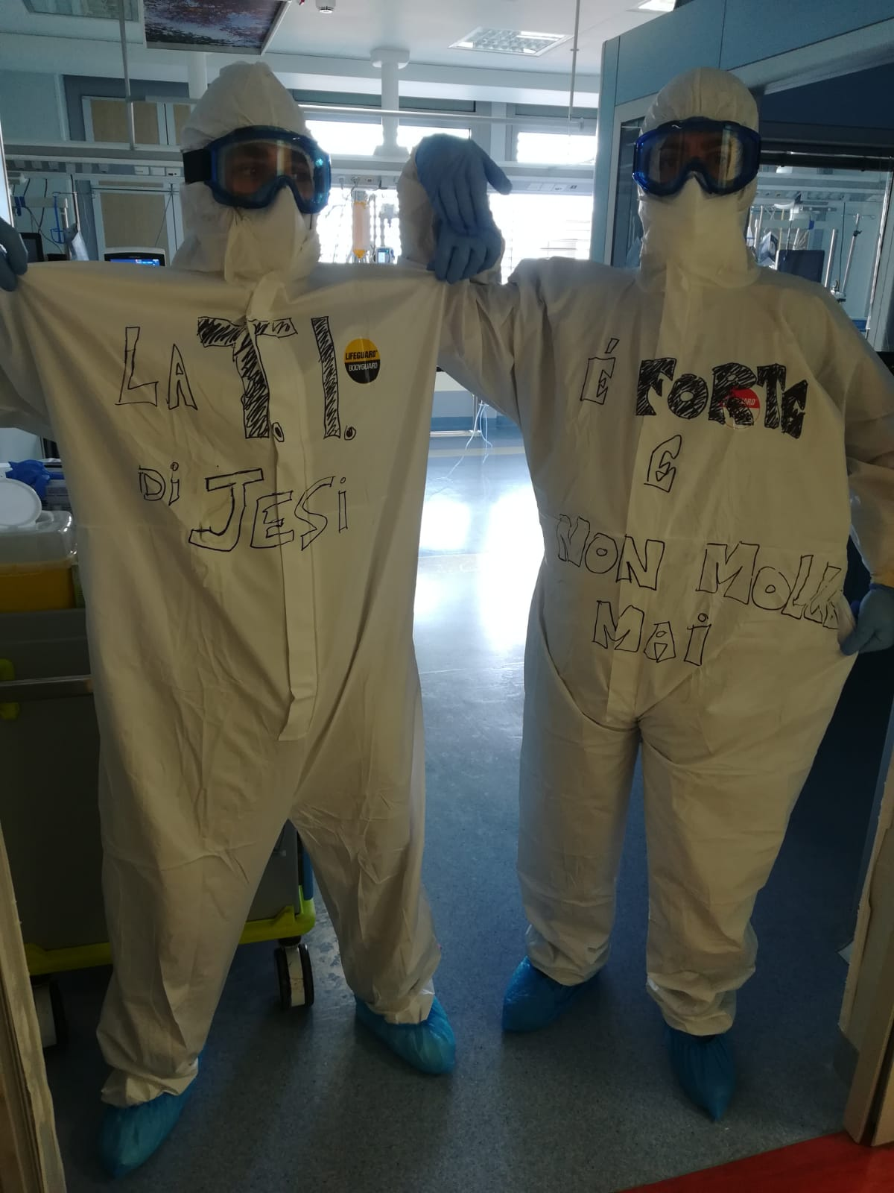
In 3 mesi il nostro ospedale ha ricoverato circa 276 pz Covid 19 +, di cui 49 nelle 2 Terapie Intensive (8 + 7 posti letto), provenienti in gran parte dalla provincia di Pesaro-urbino, oltre che da quella di ancona

Slide 5

ORGANIZZAZIONE REGIONE MARCHE
Individuati due ospedali Hub come centro di riferimento per le gestanti Covid 19 + :
il punto nascita dell’ospedale di Civitanova per le gestanti con età gestazionale > o uguale a 34 settimane
l’ospedale Salesi di Ancona, dotato di Utin, come presidio dove centralizzare tutti i parti pre-termine
Ospedale Carlo Urbani: realizzazione di Pronto Soccorso ostetrico per garantire un’area di triage isolata in attesa di risposta del tampone per Sars-Cov 2

Slide 6
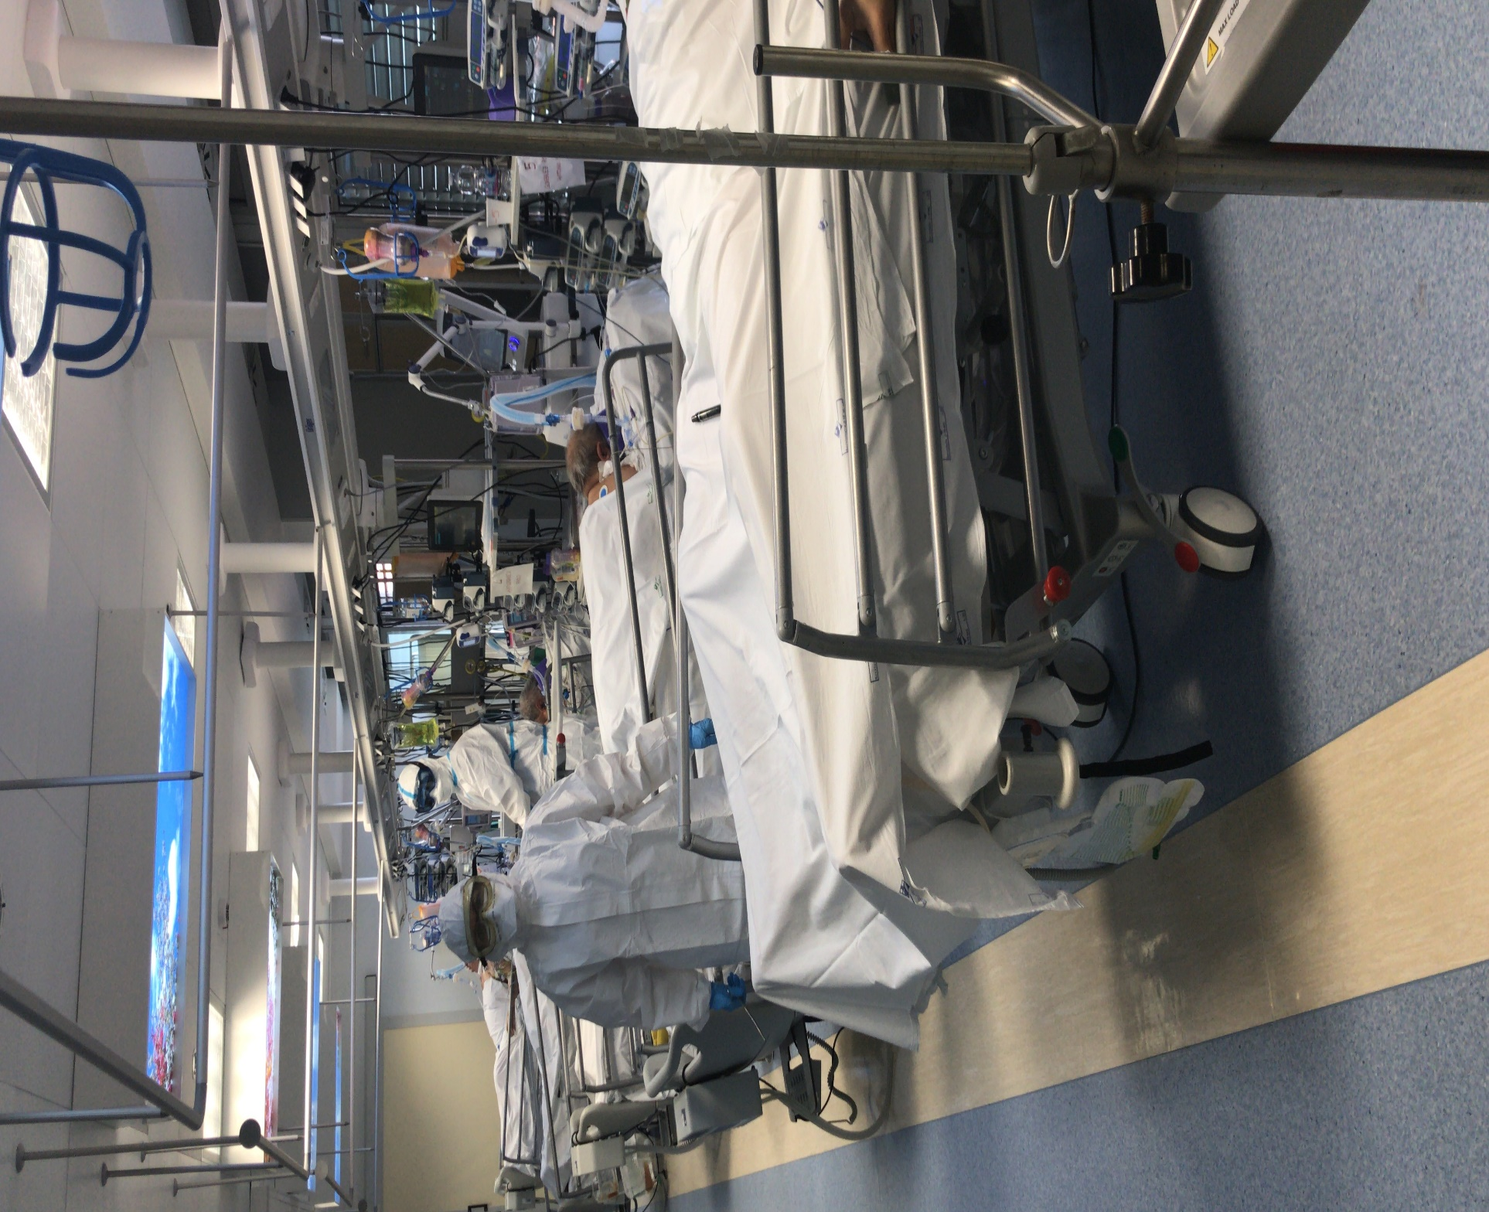
2° PANDEMIA OTTOBRE 2020 – GIUGNO 2021
Stessa suddivisione in 2 blocchi
Conversione reparti di degenza ordinaria:
Covid zone 3 (Pneumologia)
Covid zone 1 (Ortopedia)
Covid zone 4 (Chirurgia-Urologia)
Covid zone 2 (Cardiologia) semintensiva
1° pz in TI 1 il 17 Ottobre 2020
Apertura 2° TI (Utic) il 31 Ottobre (8 posti letto)
Marche Nord, presidio di Pesaro, centro Hub per gestanti con
età gestazionale > 34° settimane
Marche Nord, presidio di Pesaro, centro hub per gravide con età gestazionale > 34 settimane

Slide 7
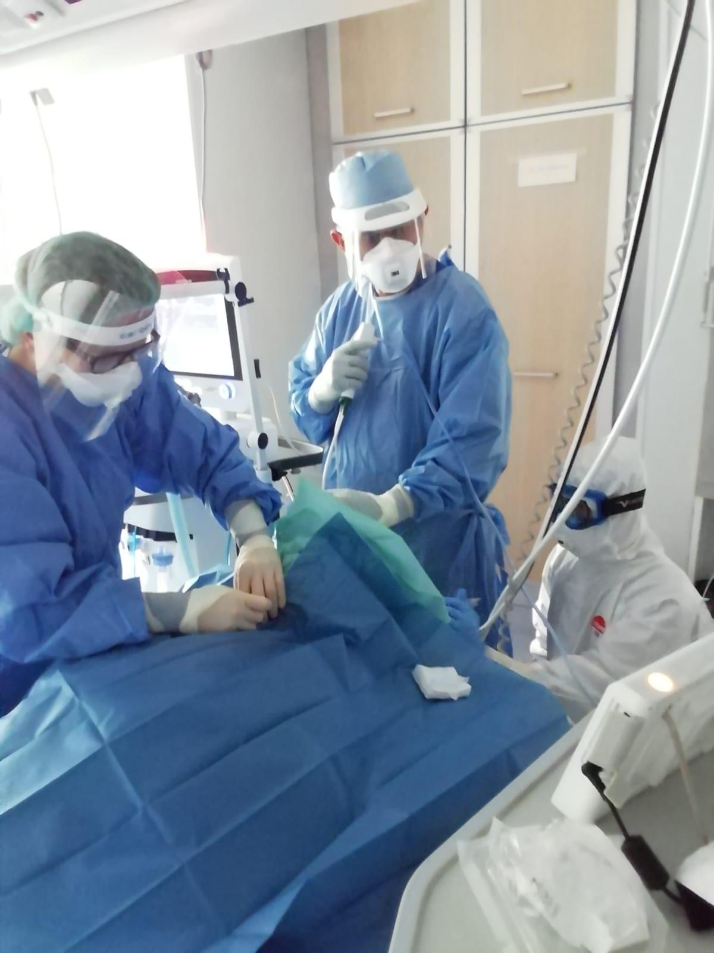
2° PANDEMIA OTTOBRE 2020-GIUGNO 2021
IN 6 MESI L’OSPEDALE C. URBANI HA
RICOVERATO CIRCA 580 PAZIENTI
COVID 19 POSITIVI
PREVALENTEMENTE DELLA PROVINCIA
DI ANCONA MA NON SOLO
LE 2 TERAPIE INTENSIVE, CIASCUNA
CON 8 POSTI LETTO, SI SONO
PRESE CURA DI 134 PAZIENTI

Slide 8
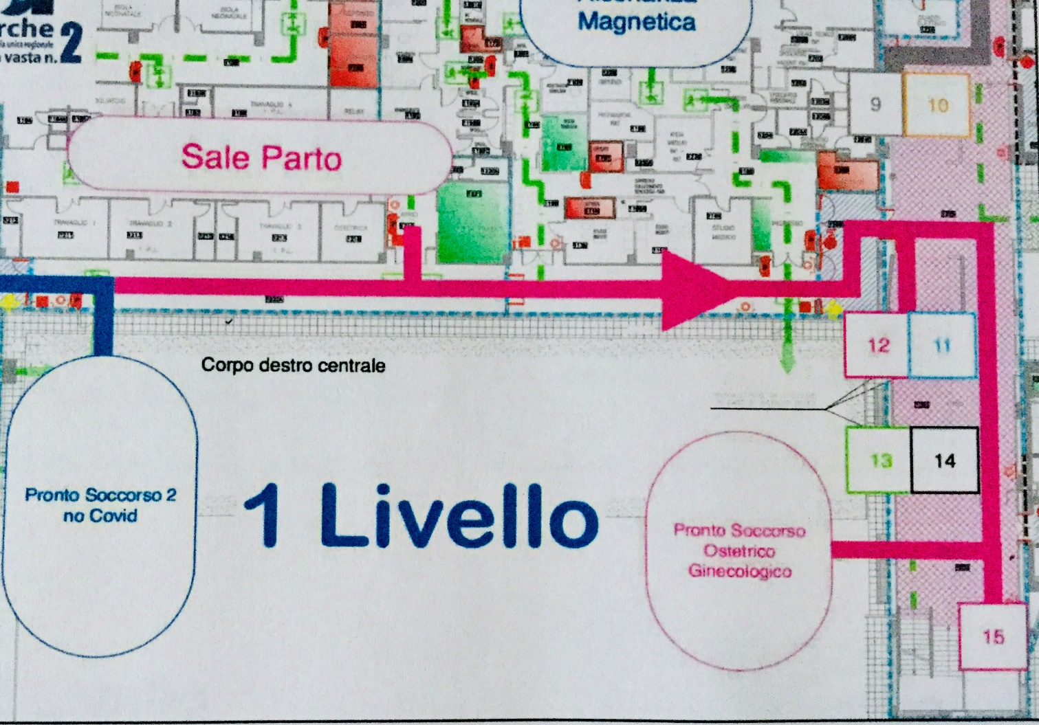
PERCORSO PER GESTANTI E PAZIENTI PEDIATRICI
Per raggiungere:
ambulatori di Ostetricia Ginecologia del 4° Livello
PS Ostetrico Ginecologico del 5° Livello
le gestanti accedevano alla struttura dall’ingresso N°4
e salendo poi con l’ascensore N°15
Per raggiungere il reparto di Pediatria al 4° livello
i pazienti dal PS 2 no-Covid utilizzavano l’ascensore N°15
Ingresso n. 4

Slide 9
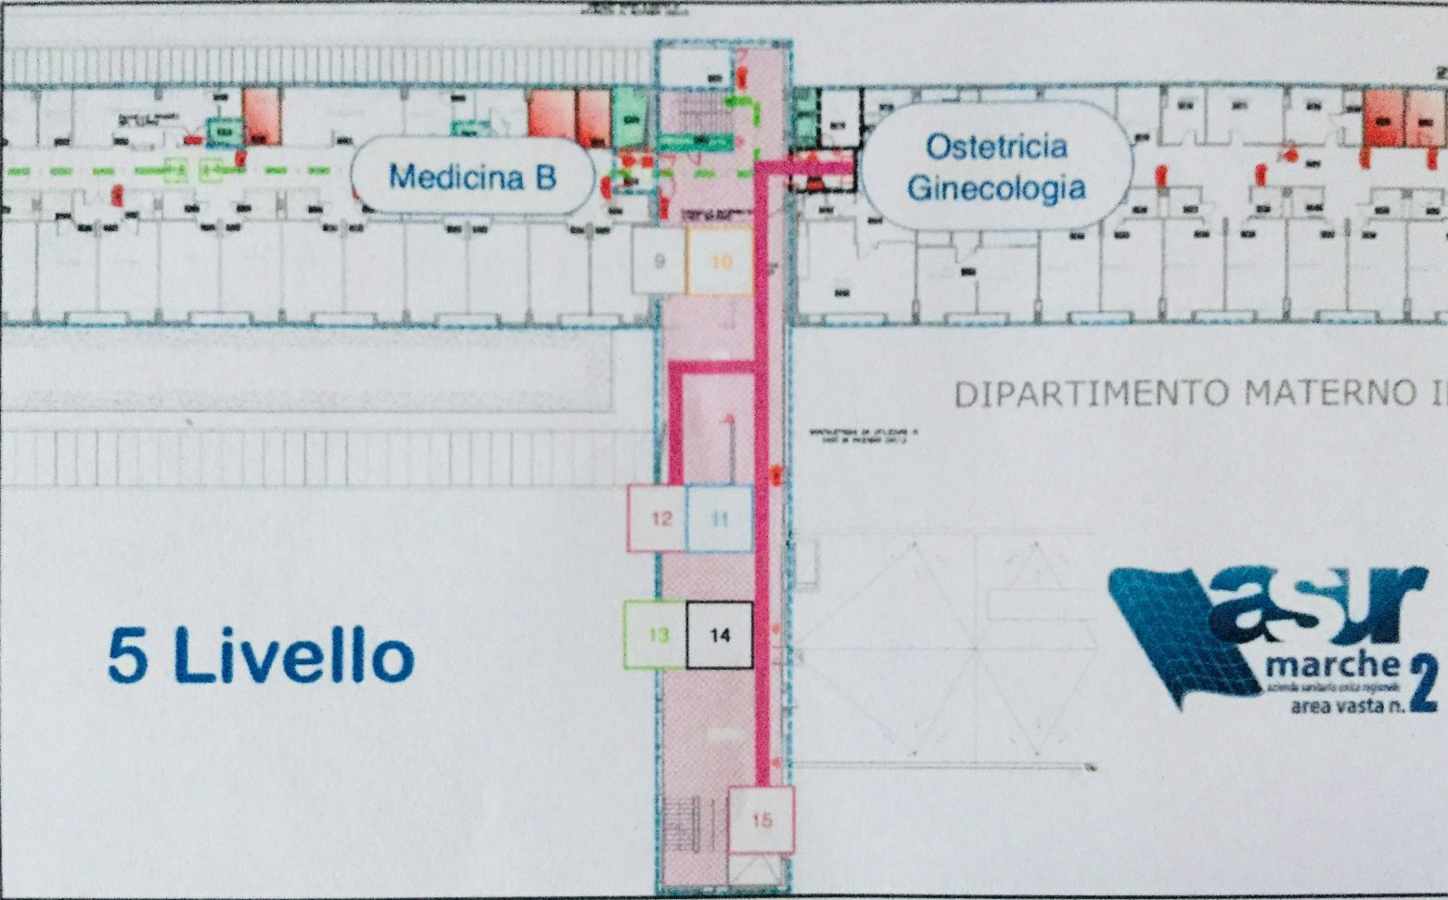
PERCORSO REPARTO GINECOLOGIA OSTETRICIA
Per raggiungere le sale parto al 1°livello
venivano trasportate dal 5° Livello con l’ascensore N°12

Slide 10
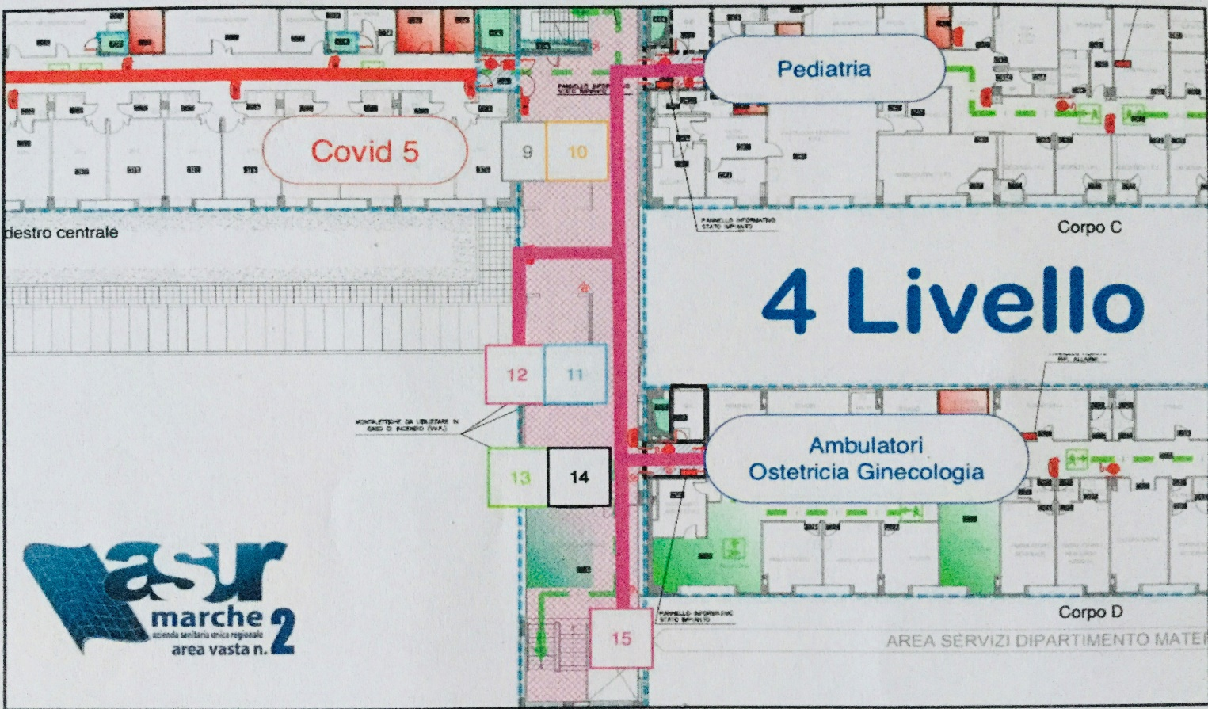
PERCORSO AMBULATORI GINECOLOGIA E REPARTO PEDIATRIA
BLOCCO COVID
BLOCCO NO COVID

Slide 11
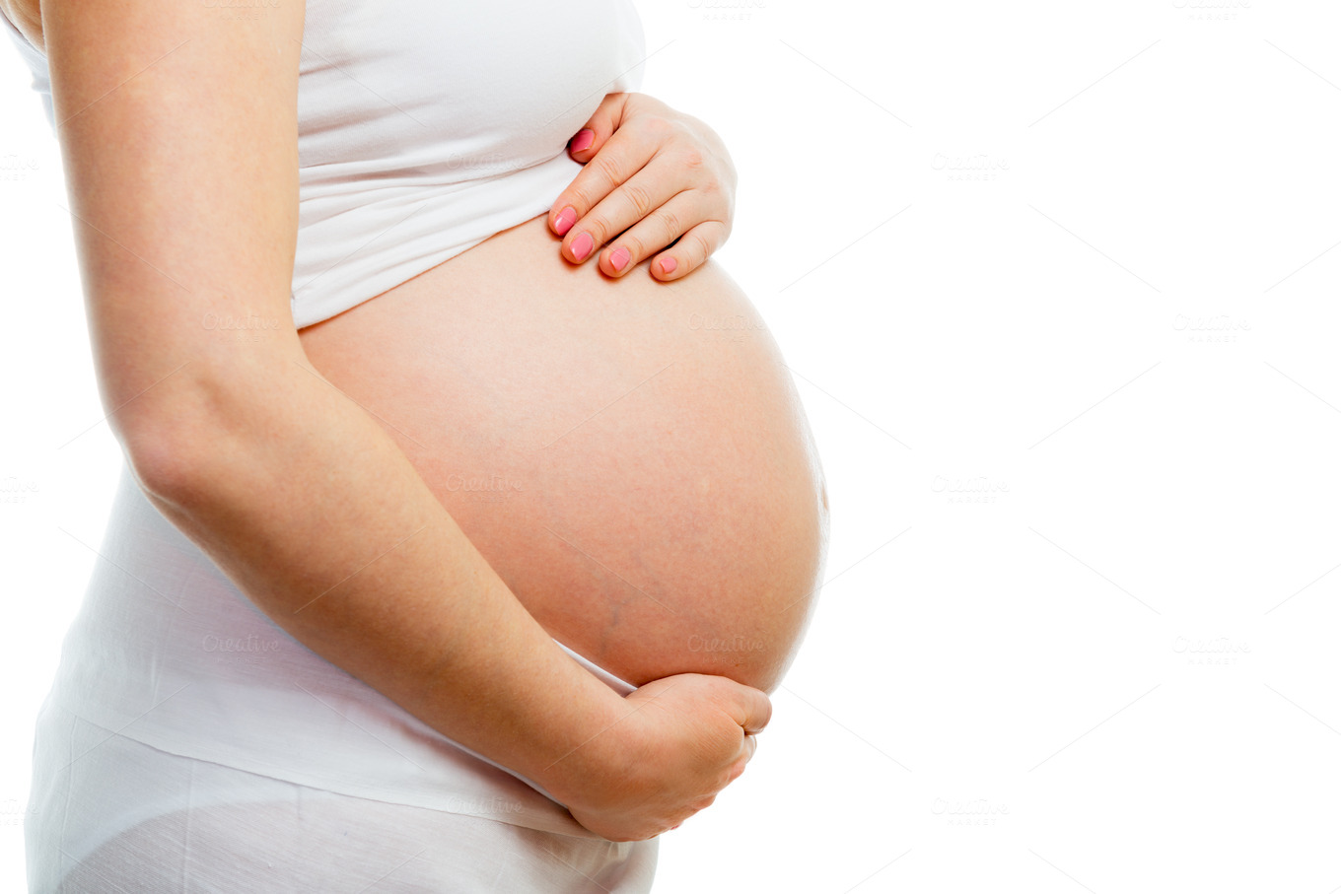
GESTIONE IN PS DELLA PAZIENTE OSTETRICA
Gestanti in travaglio o ricoverate per TC programmato:
accolte al P.S. ostetrico con obbligo di mantenere la mascherina chirurgica per tutta la durata del ricovero, anche durante il travaglio e l’espletamento del parto
sottoposte a controllo della temperatura corporea
disinfezione delle mani
raccolta dell’anamnesi
Gravide con sintomi respiratori e/o simil-influenzali, iperpiressia >37.5° C
venivano accolte presso l’area di triage del P.S. ostetrico e poste immediatamente in una delle 2 stanze di isolamento
venivano quindi sottoposte all’esecuzione del tampone faringeo
Emergenza ostetrica
Tutte le pz venivano considerate infette, prescindendo dall’esito del tampone

Slide 12
POSSIBILI EVOLUZIONI
In attesa del responso del test la paziente:
Se buone condizioni generali, rimaneva nella stanza di degenza e ci si occupava della problematica ostetrica.
Se condizione respiratoria severa trasferita in terapia intensiva
Se necessità di un parto o TC d’urgenza trasferita nella sala travaglio/parto dedicata o in sala operatoria.
In caso di gestanti/partorienti positive al Test
Adozione precauzioni standard e basate sulla trasmissione aerea
Isolamento totale della paziente nella stanza adibita (accesso agli accompagnatori non consentito)
Condivisione del caso con i colleghi anestesisti-rianimatori
Se stabilità clinica e parto non imminente trasferimento in centro Hub

Slide 13
ESPLETAMENTO DEL PARTO
Paziente Covid-19 + non trasferibile:
Nessuna controindicazione alla parto-analgesia (secondo la letteratura pubblicata)
Controindicato clampaggio ritardato del cordone ombelicale
Controindicato contatto pelle a pelle
Sanificazione sala parto/sala operatoria dopo espletamento del parto

Slide 14
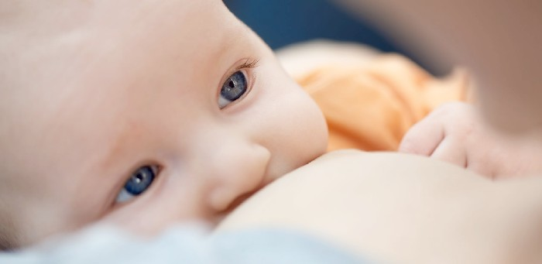
FASE POST-PARTUM
Obbiettivo nelle puerpere sintomatiche:
gestione congiunta madre-figlio come in epoca pre-covid
tampone faringeo per Sars-Cov 2 sul neonato
allattamento al seno o con latte spremuto,
adottando le procedure preventive
(se condizioni cliniche materne stabili)

Slide 15
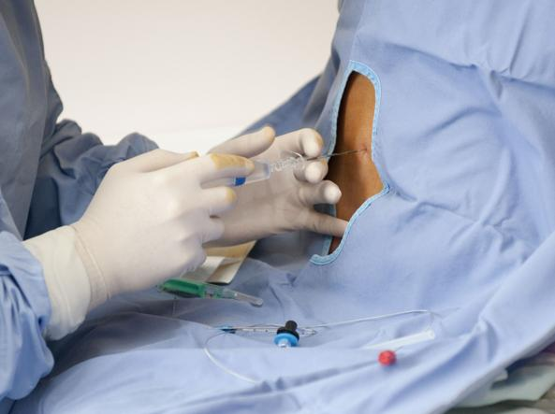
LA NOSTRA ESPERIENZA
Periodo 1 Marzo 2020 – 30 Maggio 2020
1 sola gestante con anamnesi positiva (febbre e tosse nei 15 giorni precedenti), sottoposta a tampone con esito negativo e dunque dimessa a domicilio
194 parti di cui 47 con partoanalgesia
rispetto al
Periodo 1 Marzo 2019 – 30 Maggio 2019
213 di cui 53 con partoanalgesia
Periodo 1 Ottobre 2020 – 31 Dicembre 2020
203 parti di cui 79 con partoanalgesia
rispetto al
Periodo 1 Ottobre 2019 – 31 Dicembre 2019
234 parti di cui 76 con partoanalgesia

Slide 16
PARTOANALGESIE PER N.PARTI TOT (%)

Slide 17
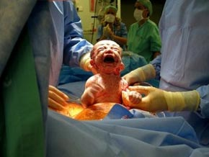
LA NOSTRA ESPERIENZA
Periodo 1 Marzo 2020 – 30 Maggio 2020
Eseguiti 67 TC urgenza/emergenza di gestanti considerate potenzialmente infette in attesa di referto del tampone
rispetto al
Periodo 1 Marzo 2019 – 30 Maggio 2019
Eseguiti 62 TC urgenza/emergenza
Periodo 1 Ottobre 2020 – 31 Dicembre 2020
Eseguiti 72 TC urgenza/emergenza
rispetto al
Periodo 1 Ottobre 2019 – 31 Dicembre 2019
Eseguiti 86 TC urgenza/emergenza

Slide 18
CESAREI PER NUMERO PARTI TOTALE (%)

Slide 19
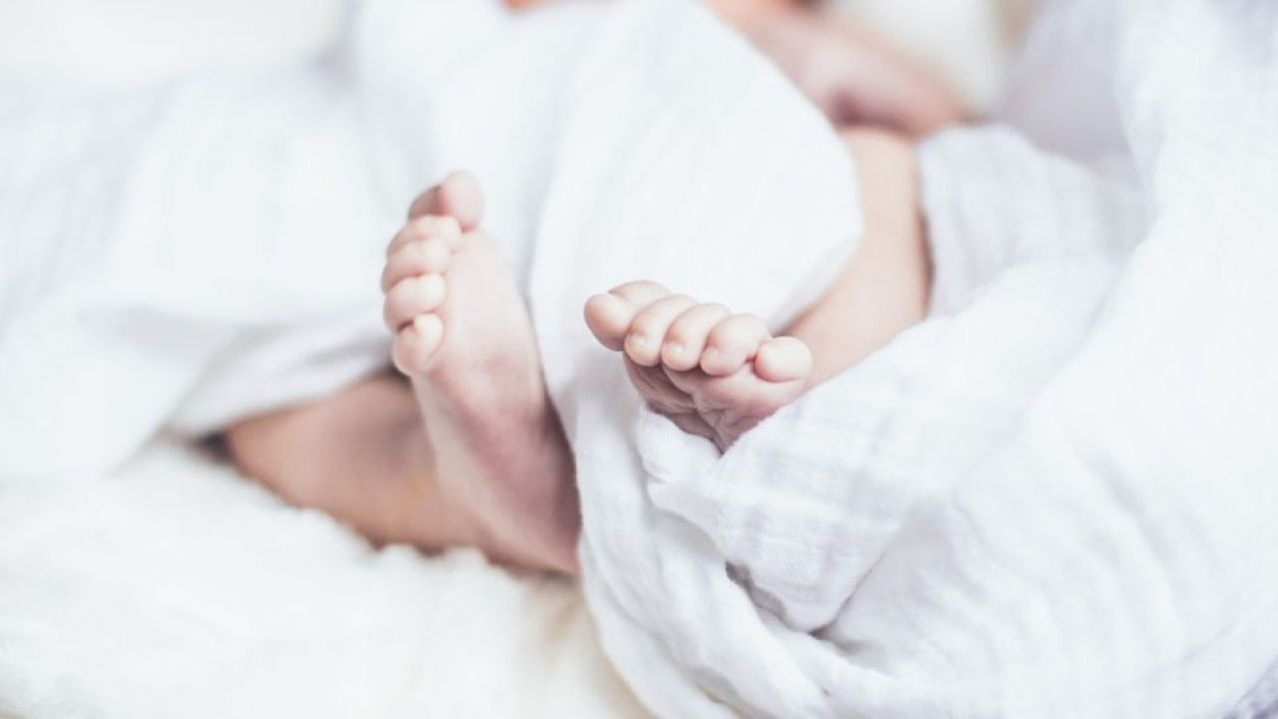
LA NOSTRA ESPERIENZA
Periodo 1 Gennaio 2021 – 30 Giugno 2021
427 parti di cui 158 partoanalgesie
148 TC
rispetto al
Periodo 1 Gennaio 2019 – 30 Giugno 2019
430 parti di cui 104 partoanalgesie
132 TC
Questa foto di Autore sconosciuto è concesso in licenza d CC BY-NC-ND

Slide 20
PARTOANALGESIE PER N.PARTI TOT (%)

Slide 21
CESAREI PER NUMERO PARTI TOTALE (%)

Slide 22
CASO CLINICO
L.B. 33 anni
26/5 accesso in P.S. per febbricola e dispnea da alcuni giorni. Tampone Sars-Cov 2 positivo. Tac torace: multipli consolidamenti apico-basali bilaterali
Diagnosi : polmonite Covid 19 in gravida 33° settimana di gestazione
Anamnesi patologica remota: muta
Ricoverata in Terapia Intensiva, in Ventimask, FiO2 0,6
Tachi-dispnea (RR 30-35 atti/min), inizia casco –cpap, FiO2 0,6, peep 5, p/f 216, lattati 1,7 mmol/l
No remdesevir, Ab Anti-IL 6 efficaci ma forse teratogeni, si cortisone (Riferimenti Isuog, Royal College di ostetricia e ginecologia, Acog)
Profilassi corticosteroidea per il feto

Slide 23
CASO CLINICO
27/5: p/f 177, tachidispnea (rr 35-40 atti/min)
T.C. in anestesia generale. Apgar 10 al 1° e 5° min
T.I. : VC/AC, FiO2 1, peep 9 cm H2O, p/f 111, lattati 1,4 mmol/l. Pronazione
28/5: Inizia desametasone 6 mg fino al 6/6
Prosegue pronazione
30/6: p/f > 400, FiO2 0,4, peep 9, interrompe le pronazioni
Piperacillina –tazobactam per rialzo termico (37,4° C) fino al 4/6
1/6: Estubazione, seguita da casco-cpap, FiO2 0,5, peep 5, p/f >270
2– 6/6: Ventimask FiO2 0,4, poi aria ambiente
8/6: trasferita presso il Covid Hotel di Gabicce
Il neonato fu trasferito presso l’Ospedale Salesi di Ancona per accertamenti

Slide 24

PER CONCLUDERE
Possiamo affermare che siamo riusciti a
contenere la pandemia all’interno del
nostro ospedale
trasmettere un senso di sicurezza nella
popolazione
trasmettere sicurezza nelle gestanti che
hanno continuato a farsi seguire dai
loro ginecologi ed ad ottenere
la partoanalgesia

Slide 25
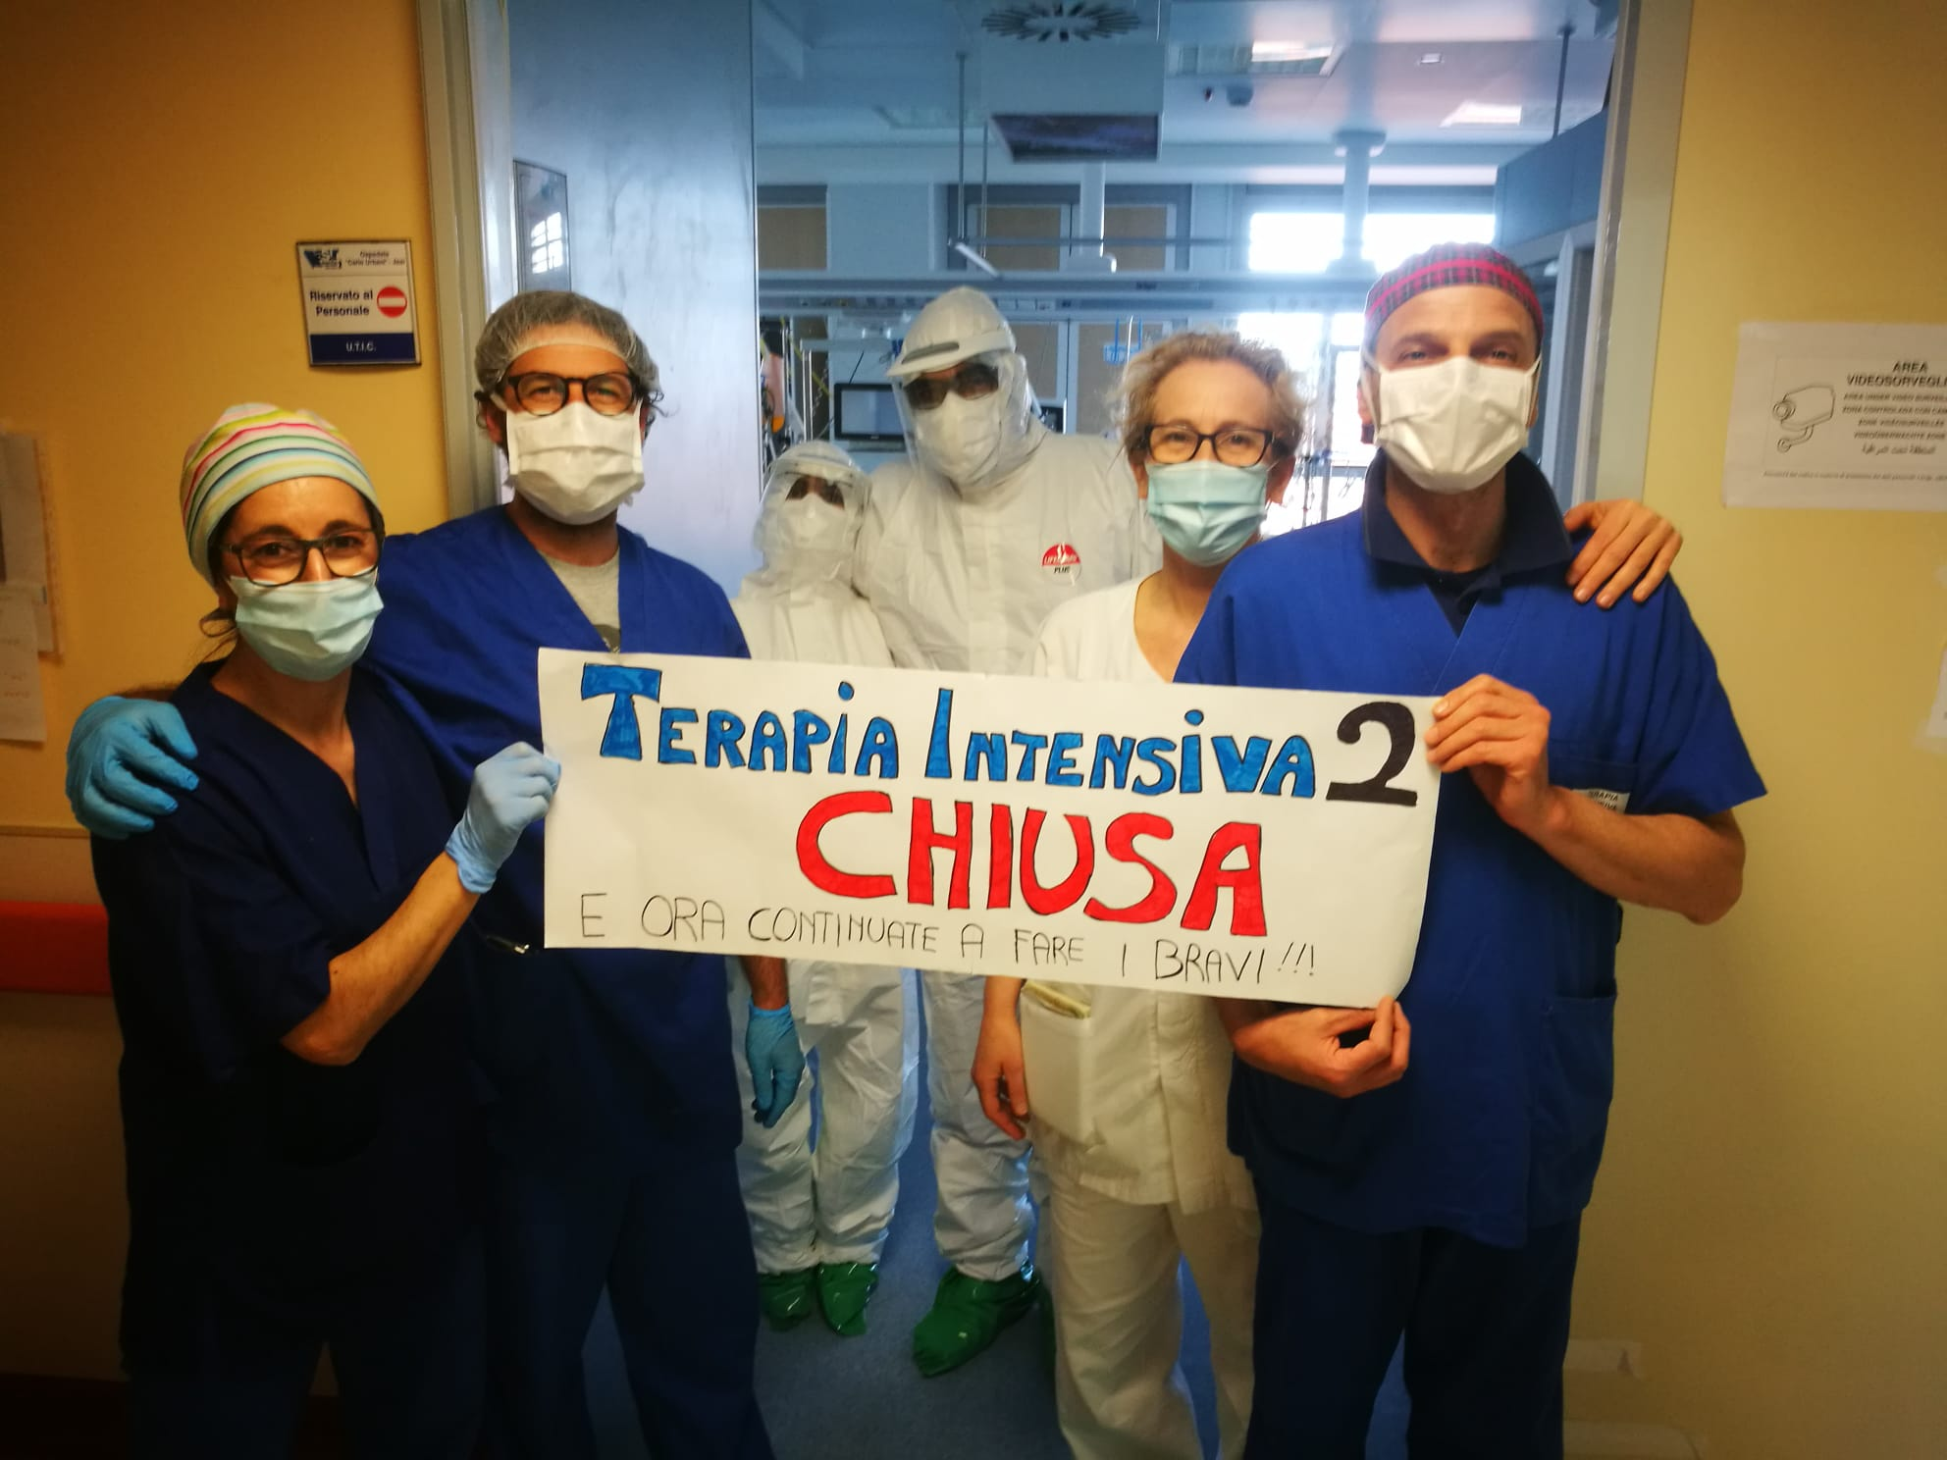
Grazie per l’attenzione!

